Slide 1
螺丝识别视觉方案（2D）
推动机器视觉无所不在的存在
视觉小百科

Slide 2
目录
项目描述
项目验证
1
2
2
目录
目录
目录
3
配置清单
3
4
逻辑流程
4
评估结果&注意事项
5
6
售后服务

Slide 3
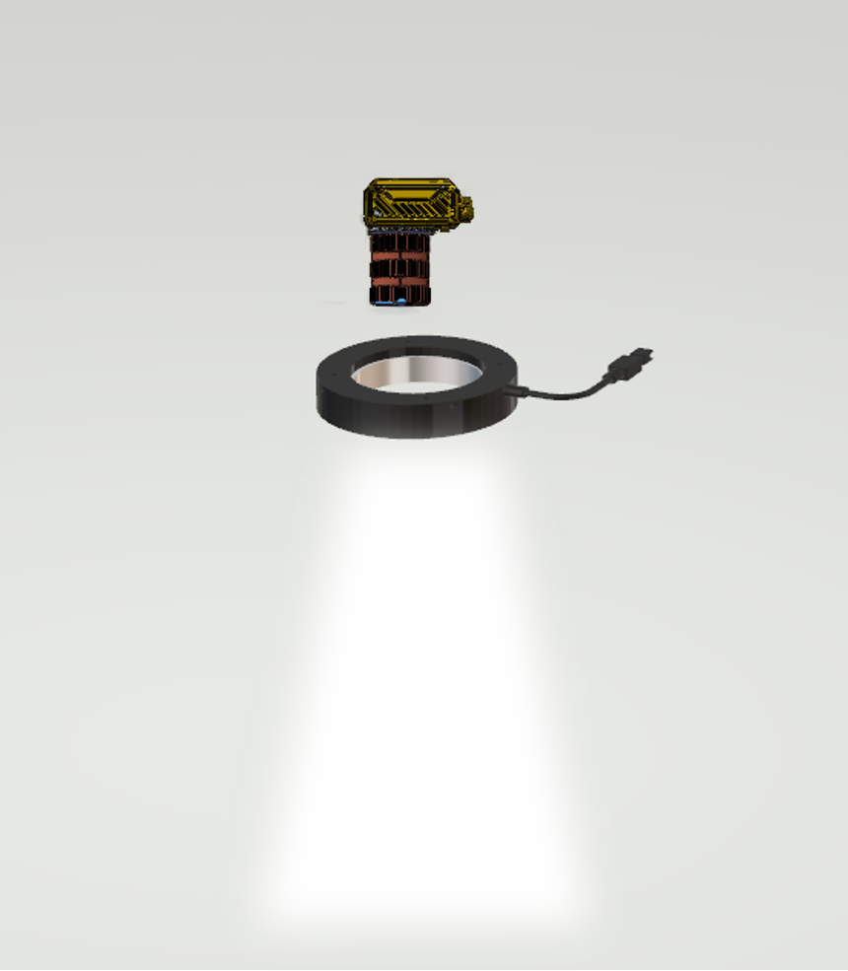
一、项目描述
●产品名称：螺丝
●识别内容：有无
●产品材质：金属
●产品颜色：黑色
●检测区域(mm*mm)：200.0 * 200.0
●最小识别特征大小(mm)：2
●最大工作距离(mm)：不限制
●最小工作距离(mm)：不限制
●来料方式：传送带
●识别节拍(pcs/min)：10
●识别时产品运动速度(m/s)：0
●工作距离(mm)：506
方案布局图

Slide 4

二、项目验证
参数名称 | 参数值
智能相机型号 | MV-SC6016M-00C-NNN/V2
智能相机类型 | 智能相机
相机接口类型 | Gigabit Ethernet(1000Mbit/s)
相机像素 | 1408 * 1024
镜头型号 | FA0801C
镜头品牌 | 长步道/CHIOPT
镜头焦距 | 8mm
镜头接口 | C
A(工作距离) = 506mm, B(视野宽度) = 224mm, C(视野长度) = 307mm
视野图

Slide 5
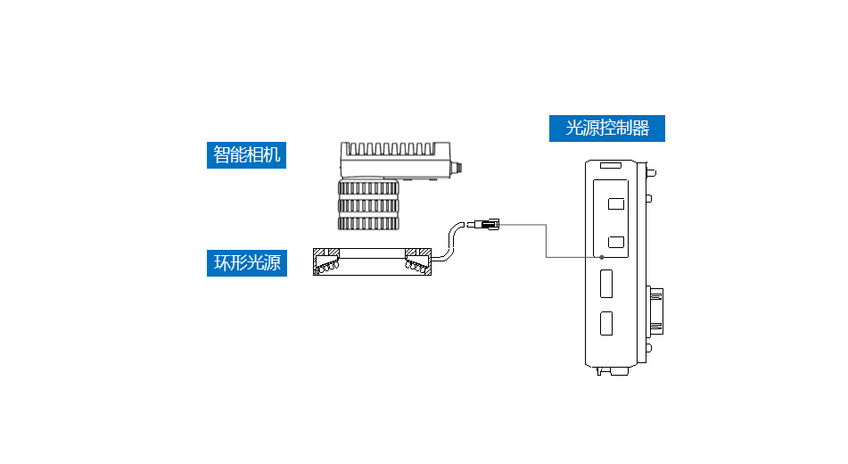
三、配置清单
系
统
构
成

Slide 6

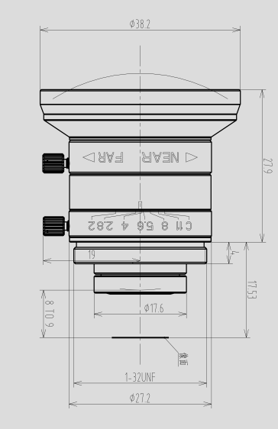
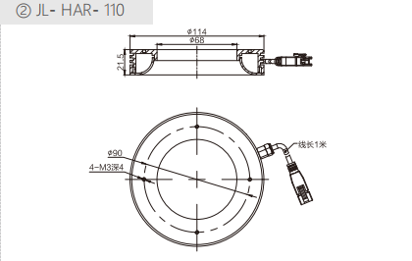
三、配置清单
相机尺寸图
光源尺寸图
镜头尺寸图

Slide 7
三、配置清单
序号 | 名称 | 型号 | 单位 | 数量 | 厂家
1 | 智能相机 | MV-SC6016M-00C-NNN/V2 | 台 | 1 | 海康威视/hikvision
2 | 镜头 | FA0801C | 个 | 1 | 长步道/CHIOPT
3 | 光源 | JL-HAR-110 | 个 | 1 | 嘉励/jiali
4 | 工控机 | - | 台 | 1 | -
5 | 显示器 | - | 台 | 1 | -
6 | 软件 | SCMVS | 套 | 1 | 海康威视/hikvision

Slide 8
四、逻辑流程
逻辑流程
├── 图像采集
│ ├── 相机参数设置
│ │ └── 配置曝光时间与增益以适应黑色金属表面反光特性，确保图像清晰度
│ │ └── 设置触发模式为外部IO触发（传送带停止信号）
│ ├── 光源控制
│ │ └── 采用高亮度环形光源，调整角度避免金属表面眩光
│ │ └── 启用光源同步功能保证每次采集光照一致性
├── 预处理
│ ├── 对比度增强
│ │ └── 应用直方图均衡化算法提升黑色螺丝与背景的灰度差异
│ ├── ROI区域设置
│ │ └── 绘制200×200mm检测区域，启用多边形屏蔽功能排除非检测区域
│ │ └── 开启独立位置修正使能（针对SC3000系列设备）
├── 圆有无检测
│ ├── 模板区域配置
│ │ └── 绘制圆形模板区域匹配螺丝头部轮廓
│ │ └── 手动设置3个匹配点确保模板定位精度
│ ├── 灵敏度调节
│ │ └── 设置自动模式灵敏度阈值85%，最小得分0.75
│ │ └── 配置极性为"不考虑极性"适应黑色金属反光变化
│ ├── 结果判断
│ │ └── 选择"存在OK"模式，检测到完整圆形即判定合格
│ │ └── 设置算法超时时间为500ms防止异常卡顿
├── 结果处理

Slide 9
四、逻辑流程
│ ├── 判断输出
│ │ └── 配置OK/NG结果输出至指定IO端口
│ ├── 统计记录
│ │ └── 启用工具状态显示的统计数据功能，实时记录检测成功率
│ │ └── 设置结果输出格式为CSV文件，每小时自动导出一次检测数据

Slide 10
五、评估结果&注意事项
05 评估结果 & 注意事项
现场环境
相机安装
物料一致性
风险点：现场存在金属反光干扰，影响图像稳定性。
解决方案：采用高亮度环形光源并调整角度，避免眩光。
风险点：工作距离较长（506mm），易受振动影响定位精度。
解决方案：确保相机安装在稳固支架上，并进行防震处理。
风险点：螺丝颜色均为黑色，表面反光特性差异大。
解决方案：配置自动曝光与增益调节功能，适应不同反光状态。

Slide 11

六、售后服务
该设备上线后使用初期，我们会派专人进行全程跟踪；
处理解决可能发生的设备异常；
对现场人员进行培训指导；
设备调试完成后：售后服务一年；
若客户提出设备升级需求，我们会及时为您提供升级新方案。

Slide 12



感谢关注
视频号
抖音
更多信息请访问：www.ytzrtx.com

